Slide 1
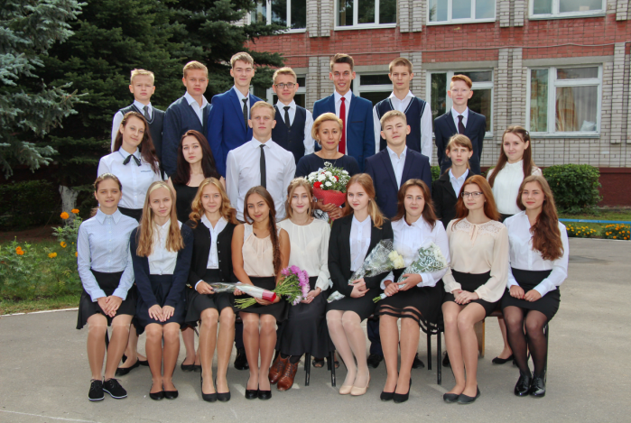
Эстафету приняли мы!
Учащиеся 10 «А» класса
МБОУ «Средняя общеобразовательная
школа №19 г.Йошкар-Олы»

Slide 2
Форма проведения «ЭСТАФЕТЫ ДОБРА»: Новогодний экспресс
Для кого: Для социальных партнеров школы.
Смысл: Небольшое новогоднее поздравление командой из 5-8 человек социальных партнеров школы.
Цель: Сплочение коллектива класса и его постановка в социально-активную роль через ответственное дело, нужное для школы – поддержание контактов с социальными партнерами.

Slide 3
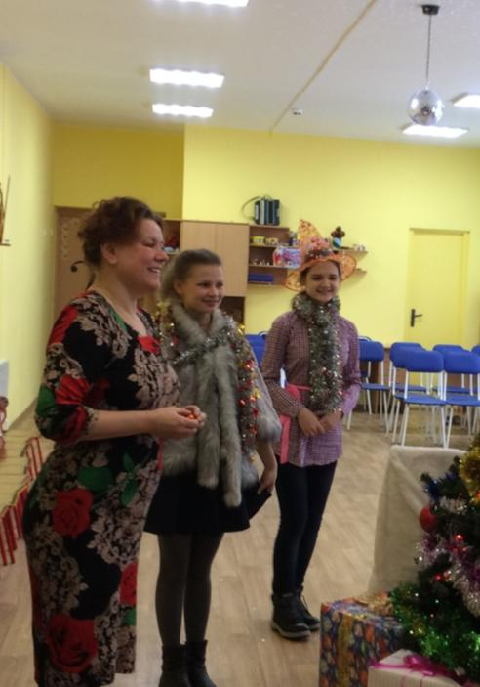
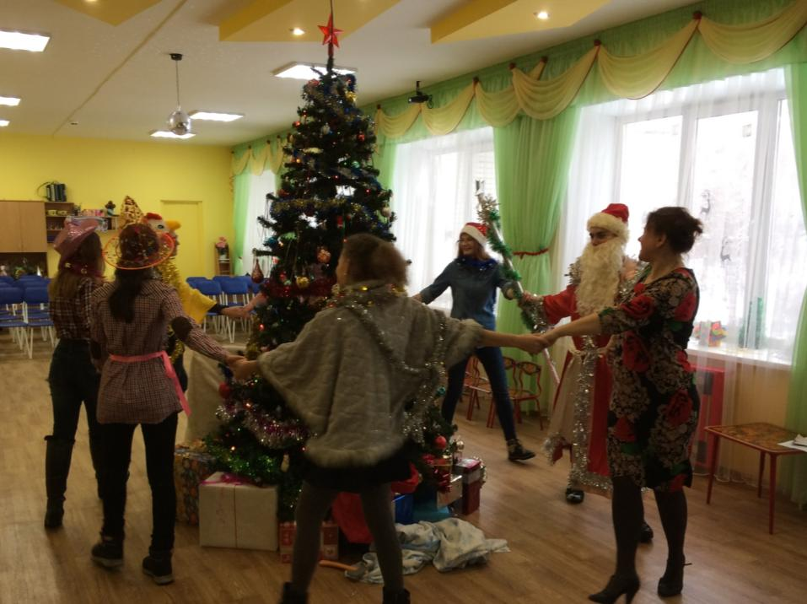
Детский сад №19 ВАСИЛЁК
Наши поздравления дошли до работников детского сада. Вместе с заведующей Лазаревой Еленой Александровной мы водили хоровод вокруг елочки.

Slide 4
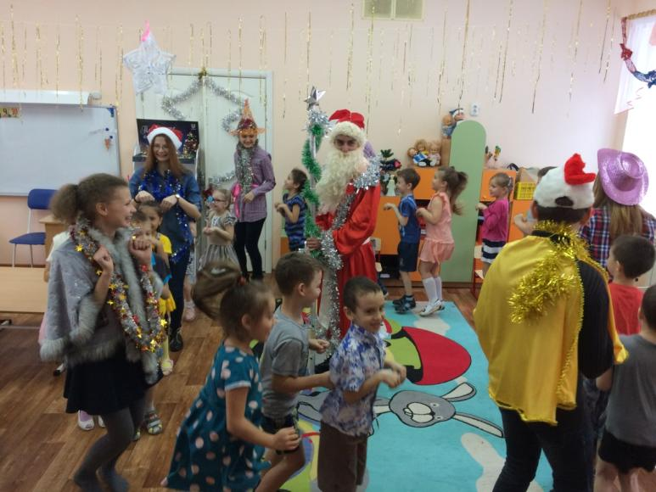
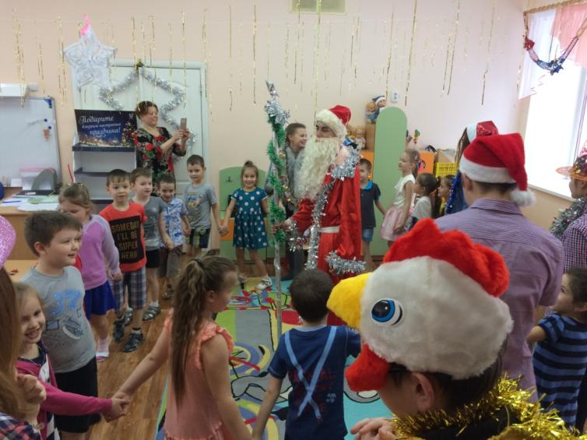
Шире круг, шире круг, Музыка зовет Всех друзей и подруг В дружный хоровод.
Эстафета наших Новогодних чудес продолжается!
Мы заглянули в одну из групп детского сада, чтобы поздравить малышей с волшебным праздником.

Slide 5
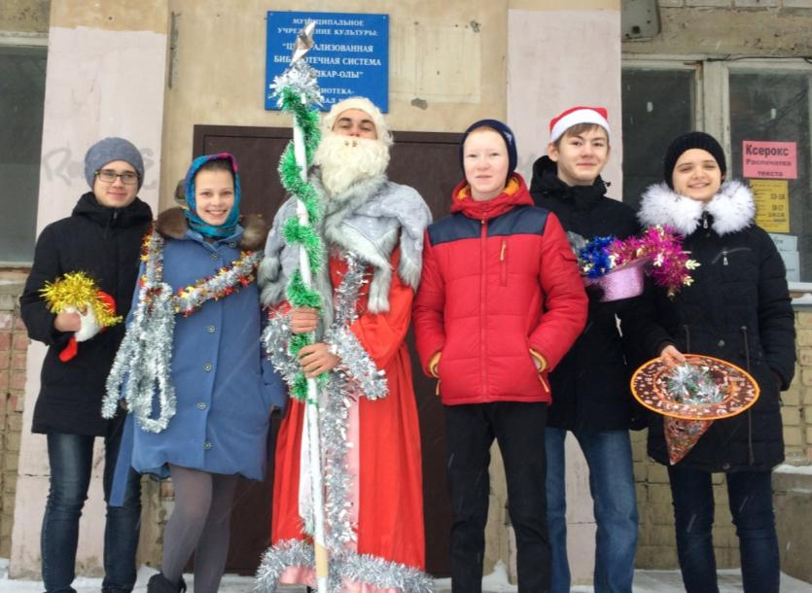
МБУК ЦБС г. Йошкар-Олы «Библиотека филиал №28».
Поздравим
наших
скромных
библиотекарей.

Slide 6
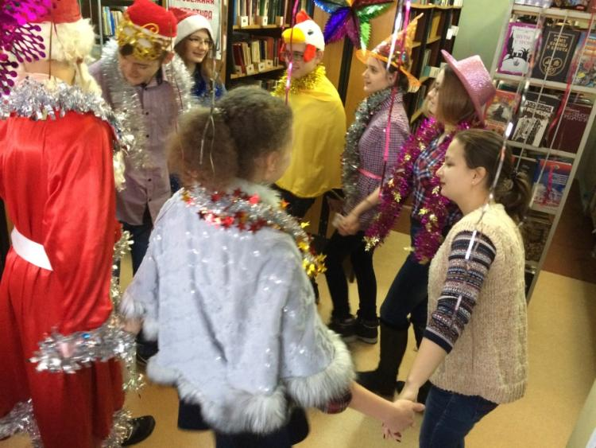
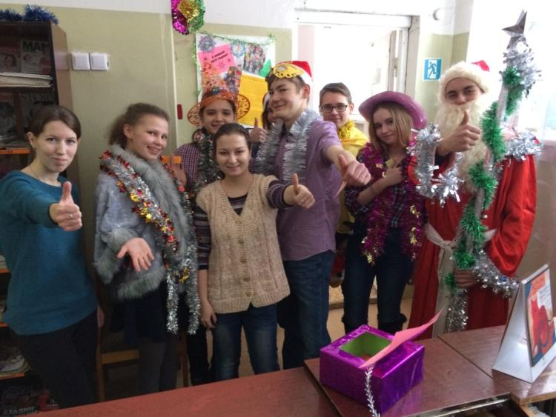
Новых книг, новых идей,
новых читателей, новых друзей,
нового счастья, новой мечты,
новой солнечной красоты.

Slide 7
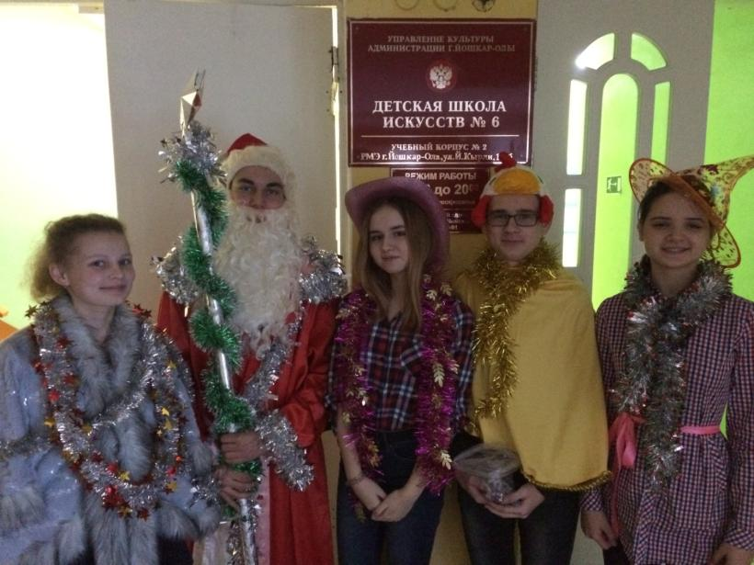
Но
Детская школа искусств №6 г.Йошкар-Олы
На порог уже вот-вот Скоро ступит Новый год! От души мы поздравляем, Наилучшего желаем.

Slide 8
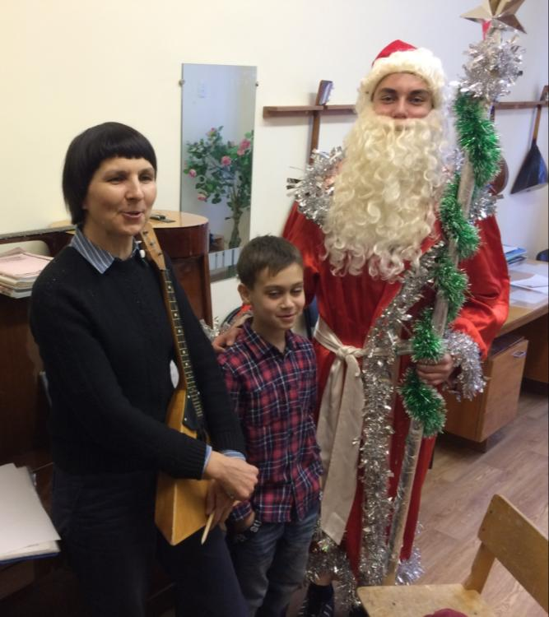
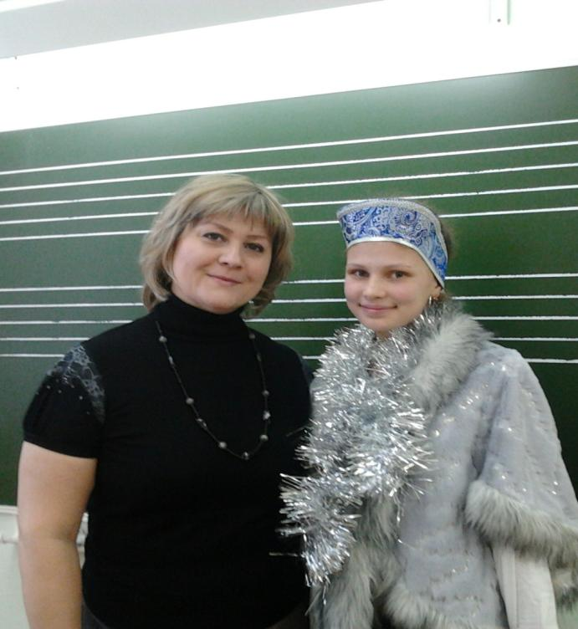
Вас за талант и за терпенье Ждёт в Новый год вознагражденье. Удачи, счастья и почёта, Весь год чтоб ладилась работа.

Slide 9
Наши впечатления
Мы не только сами хорошо повеселились, но и доставили радость окружающим. Было приятно зажигать искорки
радости в их глазах.
Мы примерили на себя разные
роли: Деда Мороза, Снегурочки, ковбоев, Пети-петушка, маленькой ведьмы. Но лучше всего удалось вжиться в роль Деда Мороза
Сидорову Илье.
Больше всего удивились
нашему появлению работники библиотеки. В ХХI веке не так много читателей посещают данное учреждение. А артисты, даже
такие как мы – редкость.
Очень приятно приносить радость людям. Ощущаешь себя волшебником.
Воспитанники детского сада обрадовались нашему внезапному появлению. А с каким восторгом они играли в игры и пели песни!!! Здорово, когда дети верят
в чудеса.

Slide 10
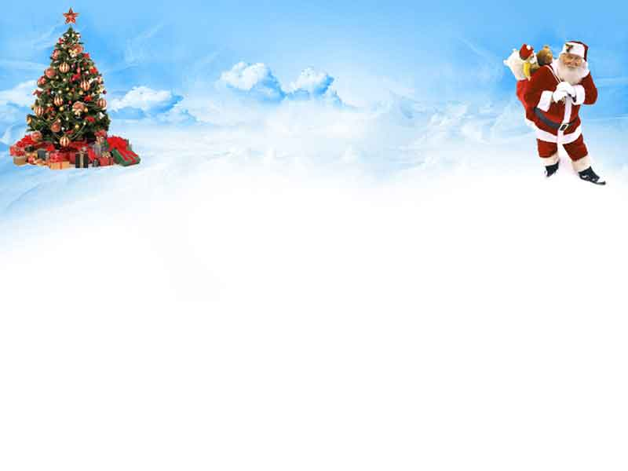
Новый год шагает по планете
Новый год – это самый сказочный, самый добрый и любимый всеми праздник. Праздник, связанный с надеждами на лучшее в грядущем году, время волшебных подарков и исполнения желаний.
Учащиеся 10 «А» класса МБОУ «Средняя общеобразовательная школа №19 г. Йошкар-Олы» в преддверии Нового года превратились в настоящих помощников Деда Мороза. Активисты поздравили и подарили радость социальным партнерам. Артисты посетили детский сад №19, библиотеку - филиал №28, детскую школу искусств №6.

Slide 11
10 «А» класс МБОУ СОШ №19 - участник ПРОЕКТА «Эстафету приняли мы!»

